Slide 1
УО «Белорусский государственный университет транспорта»
Экономика и организация производства

Slide 2
ВОПРОСЫ, КОТОРЫЕ ЗАДАЁТ СЕБЕ КАЖДЫЙ ВЫПУСКНИК
Как найти себя в этом мире?
Где продолжить образование?
Что ждёт меня за порогом школы?
Кем и где работать?

Slide 3
ПРИ ВЫБОРЕ ПРОФЕССИИ ВАЖНО УЧИТЫВАТЬ
Ваши интересы;
Собственные склонности и возможности, способ-ности, которые обеспечат успех в будущей работе;
Сведения о профессии;
Возможность получить выбранную специальность;
Возможность трудоустройства;
Перспективы развития выбираемой профессии.

Slide 5
БелГУТ
специальность
Экономика и организация производства

Slide 6
Где нужны
Инженеры-экономисты?
Везде!

Slide 7
Инженер-экономист — это не просто выпускник, это искатель и изобретатель, способный оживить любую техническую задумку и добиться экономического эффекта на предприятии.

Slide 8
Экономика и организация производства
это сочетание технических и экономических знаний

Slide 9
Инженер-экономист
=
профессиональность
+
настойчивость
+
предприимчивость
+
многогранность
+
деловая хватка
=
Уверенность в себе

Slide 10
ПРИСВАИВАЕМАЯ КВАЛИФИКАЦИЯ ИНЖЕНЕР-ЭКОНОМИСТ
всегда востребована и необходима.
Ни одно предприятие, ни один индивидуальный предприниматель не могут работать без экономиста!
Полученные знания позволят хорошо ориентироваться в современных рыночных условиях, организовать свой бизнес и с успехом его вести.

Slide 11
ИНТЕРЕСНЫЙ ФАКТ!
В Германии по специальности «Экономика предприятия и организация производства» осуществляется подготовка 85% всех студентов-экономистов.

Slide 12
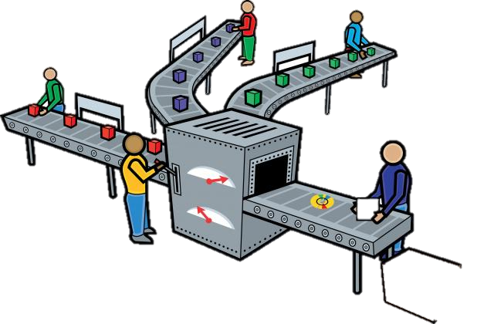
Знания, полученные за время обучения, позволят ответить на четыре главных вопроса:
.
ЧТО производить?;
2) КАК производить?;
3) КАК продавать?
4) КОМУ продавать?

Slide 13
После окончания обучения выпускники специальности могут занимать следующие должности:
Специальность обеспечивает получение квалификации "ИНЖЕНЕР-ЭКОНОМИСТ".
Экономист;
Менеджер по управлению персоналом;
Маркетолог;
Инженер по подготовке производства;
Экономист по материально-техническому снабжению и др.

Slide 14
Конкурентные преимущества
широкие возможности карьерного роста;
универсальность профессии позволяет найти работу в любой сфере экономики, можно смело открыть собственный бизнес, не рискуя стать убыточным.
В процессе обучения Вы усвоите информацию о:

Slide 16
Почему вы должны выбрать именно эту специальность?
Потребность в опытных экономистах у работодателей остается высокой.
Комфортная работа в офисе.
Время – деньги.
Всегда есть выбор. Экономисты нужны в везде.
Карьерный рост.

Slide 17
Выбери себе работу по душе, и тебе не придется работать ни одного дня в своей жизни .
Конфуций

Slide 18
Мы ВАС ждём!

Slide 19
Контакты: Адрес:
зав. кафедрой
«Экономика транспорта» ул. Кирова, 34
к.э.н., доцент 246653, г. Гомель
Липатова Ольга Вадимовна (аудитории 360, 369)
8 (0232) 95 32 08
Сайт: www.bsut.by
ektr@belsut.gomel.by
Приёмная комиссия: 8 (0232) 95 28 02

